Slide 1


IN THE NAME OF GOD
Entertainment
MohammadHossein Maharlouei

Slide 2






IN THE NAME OF GOD
All about presentation
Flash Back
Data
negative points
Artificial Intelligence
Entertainment
Code
به دلیل حجم بالای فایل برای آپلود در گیت هاب مجبور به حذف یکسری ویدیو و عکس شدم
اصل فایل درون گروه قرارداده شده است
MohammadHossein Maharlouei

Slide 3
Start

Slide 4
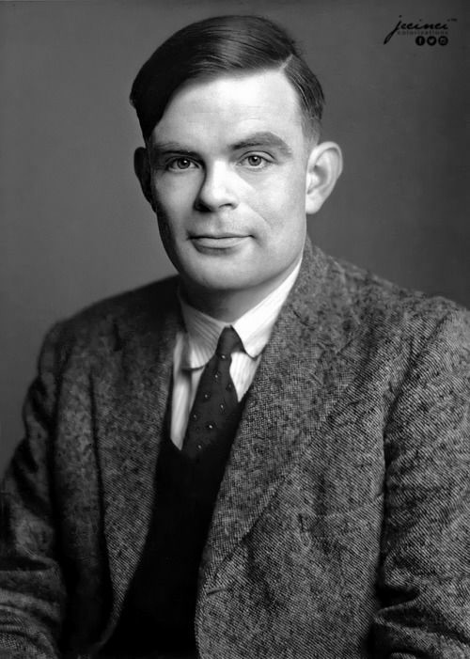
Let us flash back to WW2
Alan Turing

Slide 5
90s

Slide 6
A
rtificial ntelligence
I

Slide 7
A
I

Slide 8
DATA
DATA

Slide 9
BIG
DATA
CLEAN
DATA
ML

Slide 10
Entertainment

Slide 11

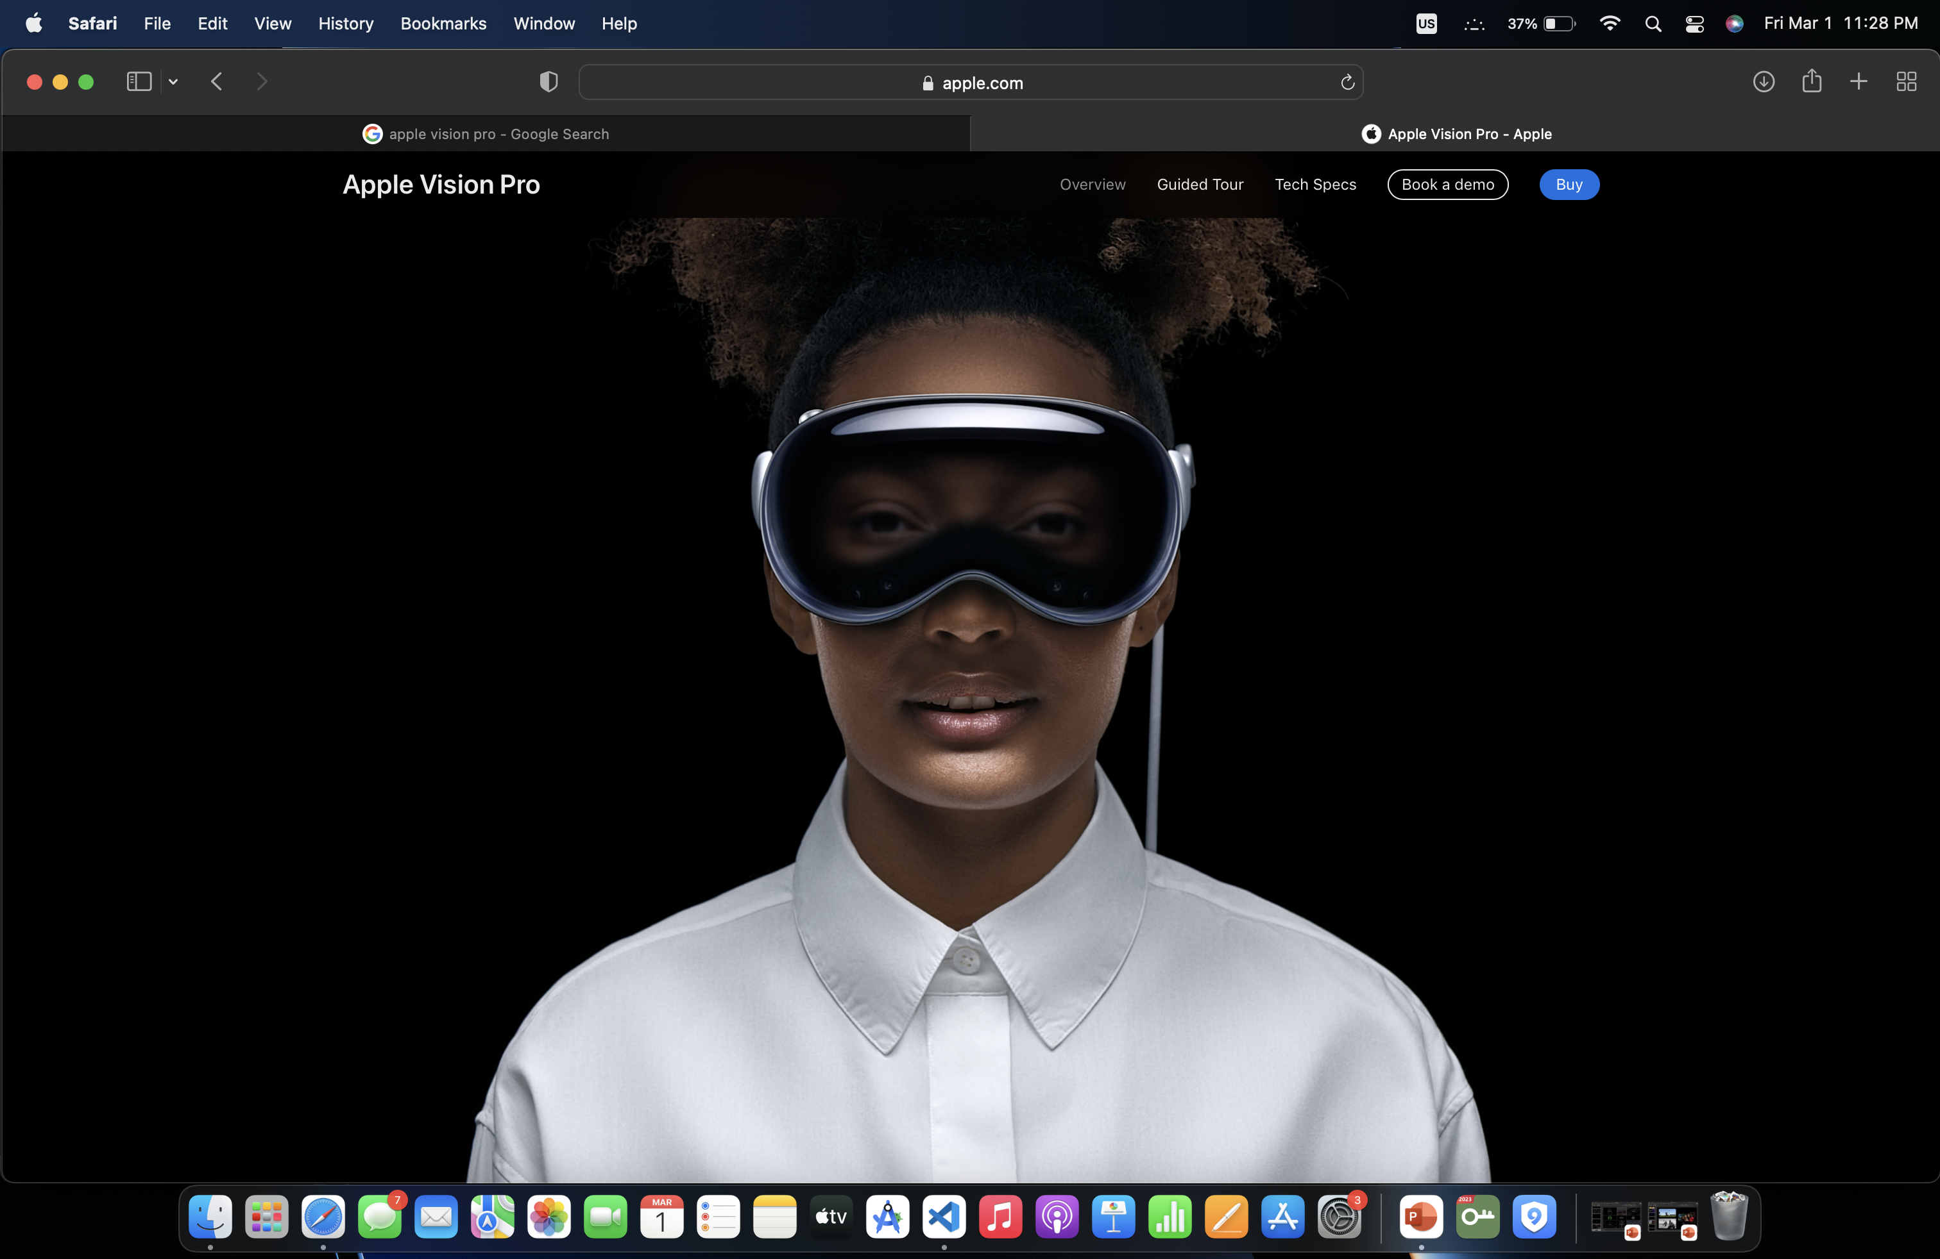




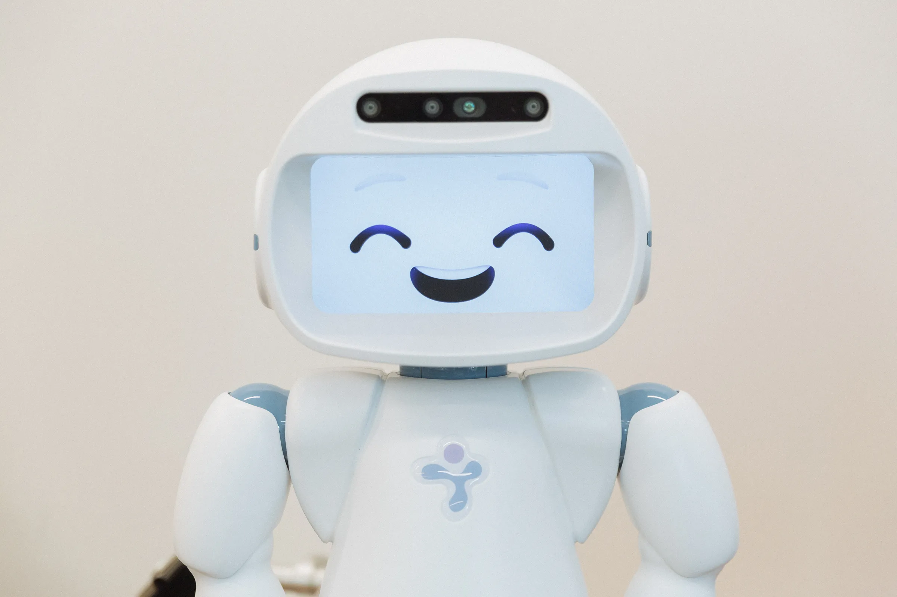

Movies & Series
Music
VR
Social media
Entertainment
Chat Bot
Games
Robots
Press

Slide 12





Social media

Slide 13





Slide 14


Slide 15
The Dark Side

Slide 16

Big companies look at you without seeing you.
A scary future or...

Slide 17
Code

Slide 18
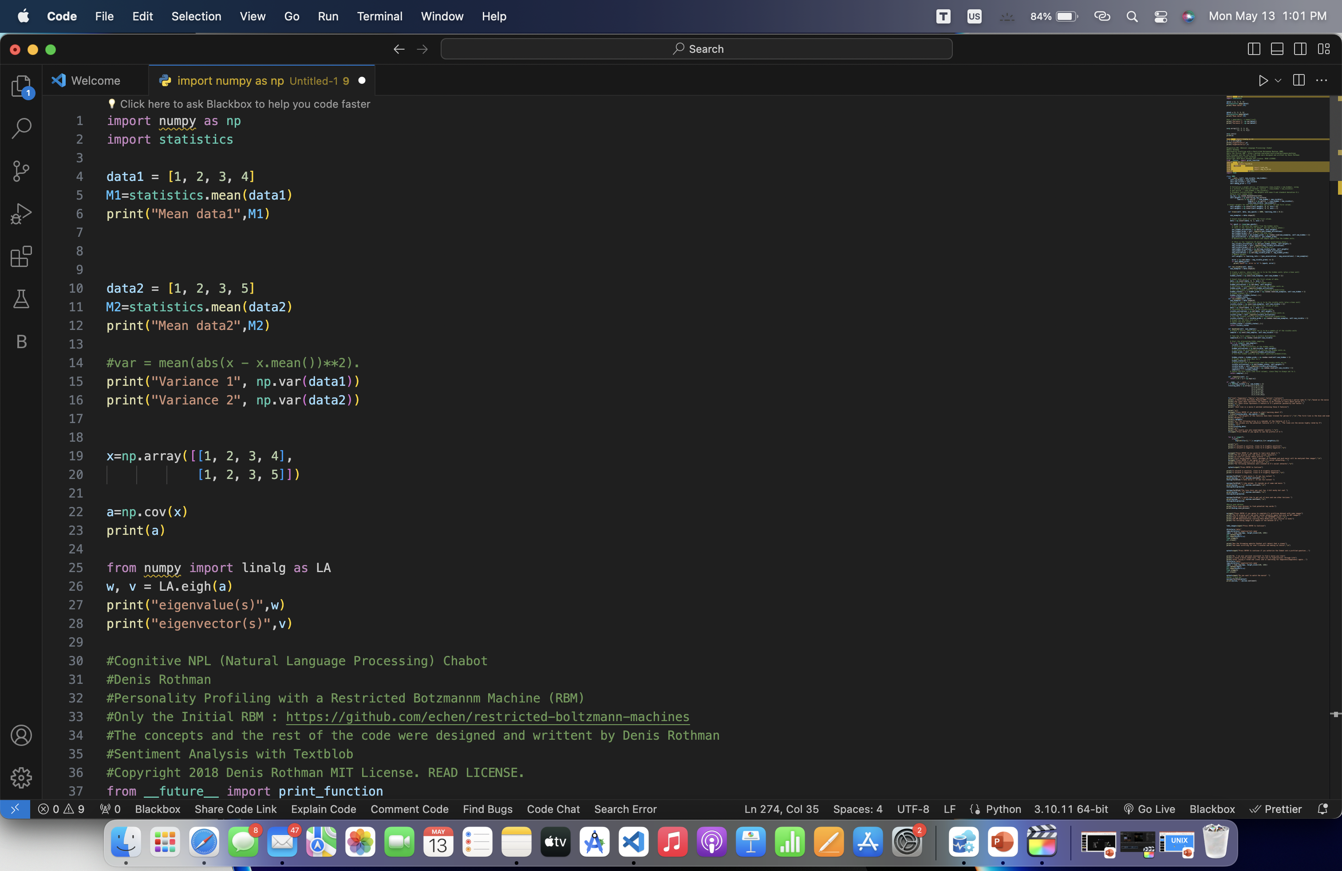

Slide 19
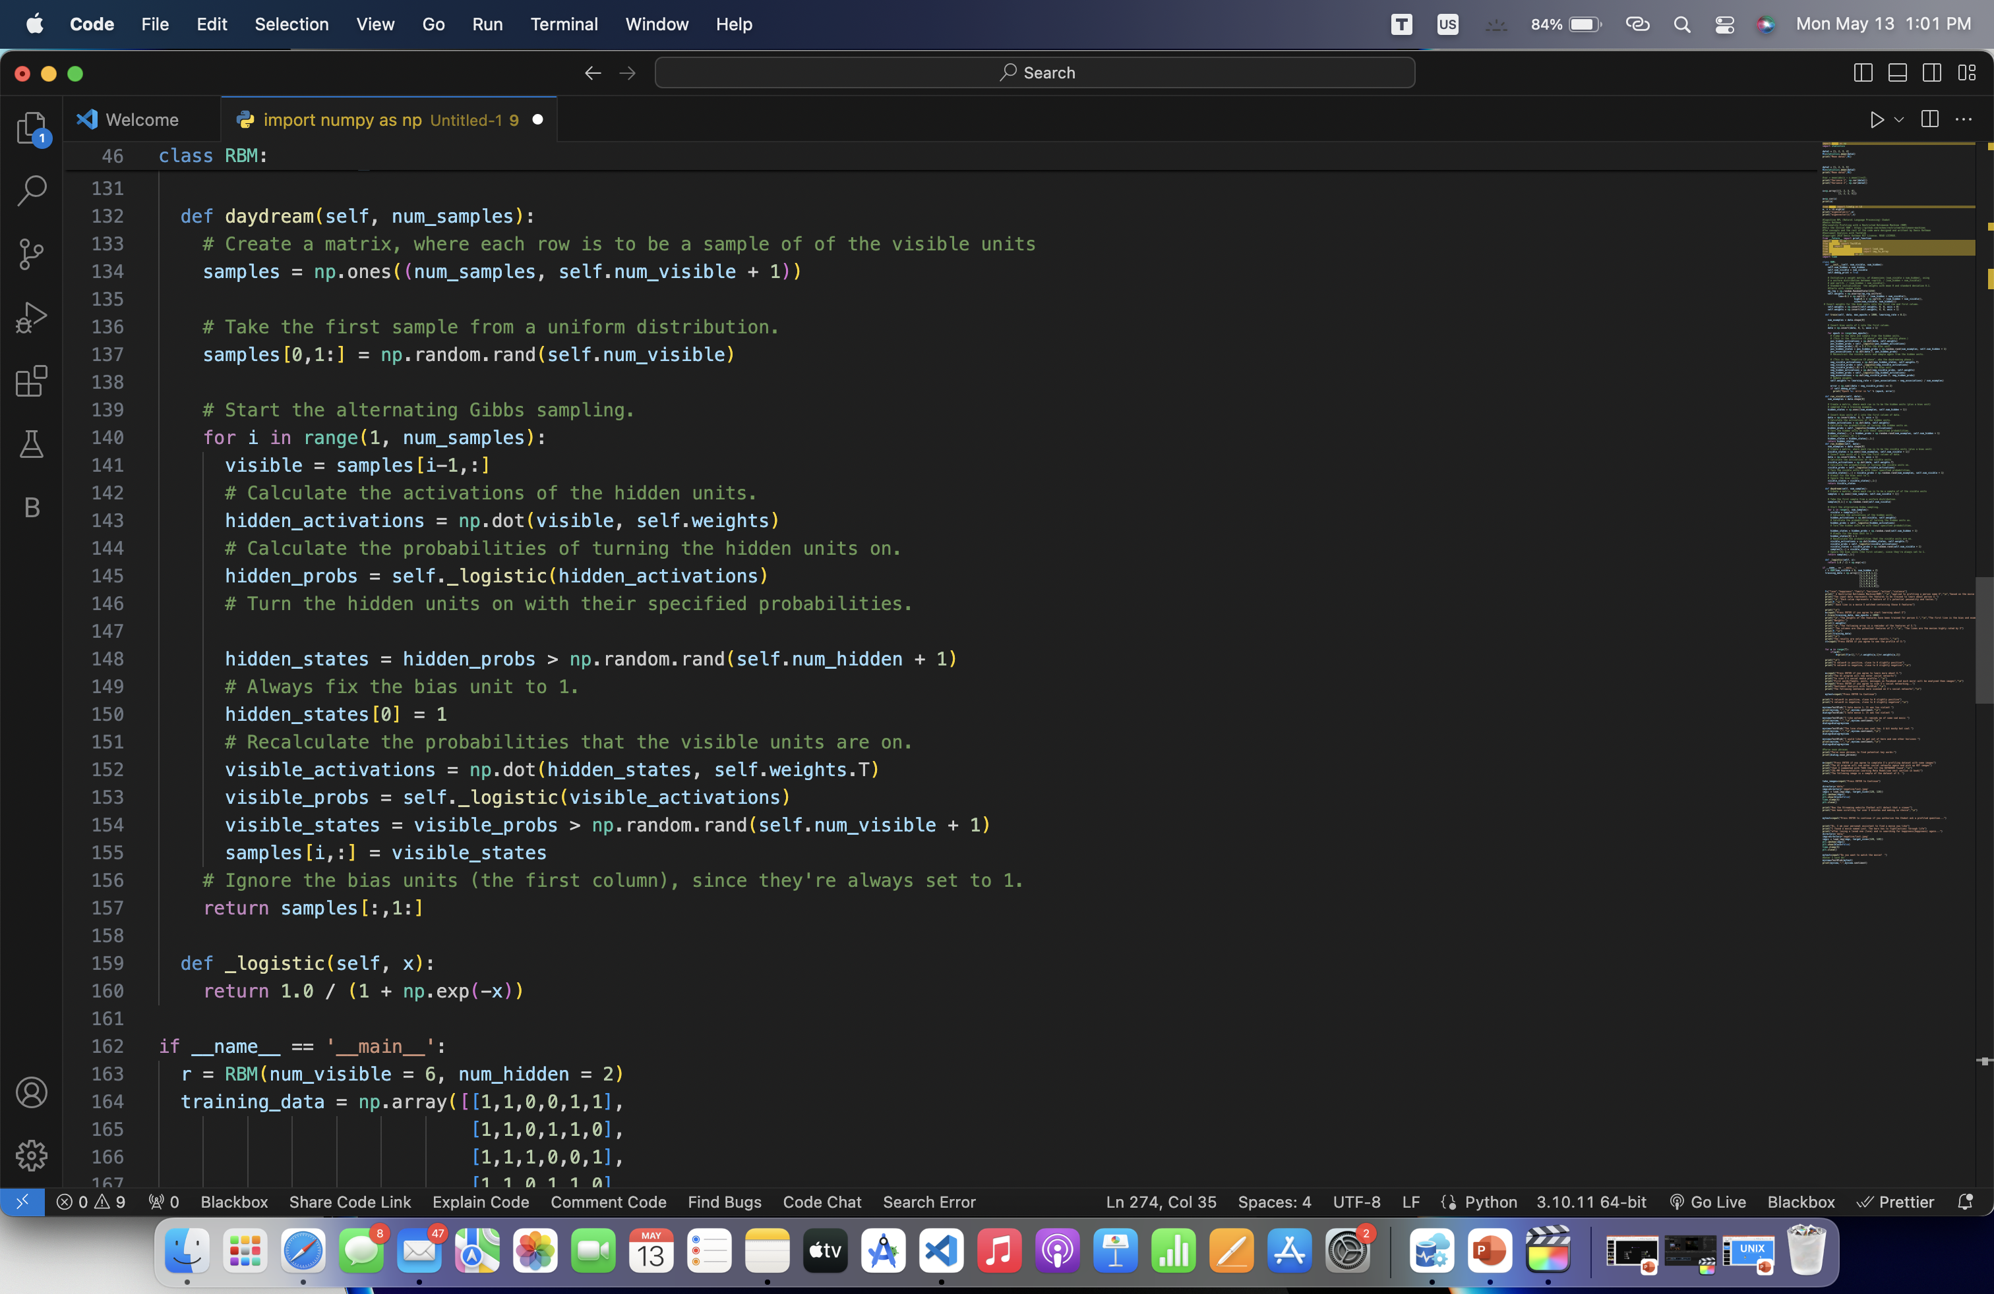

Slide 20
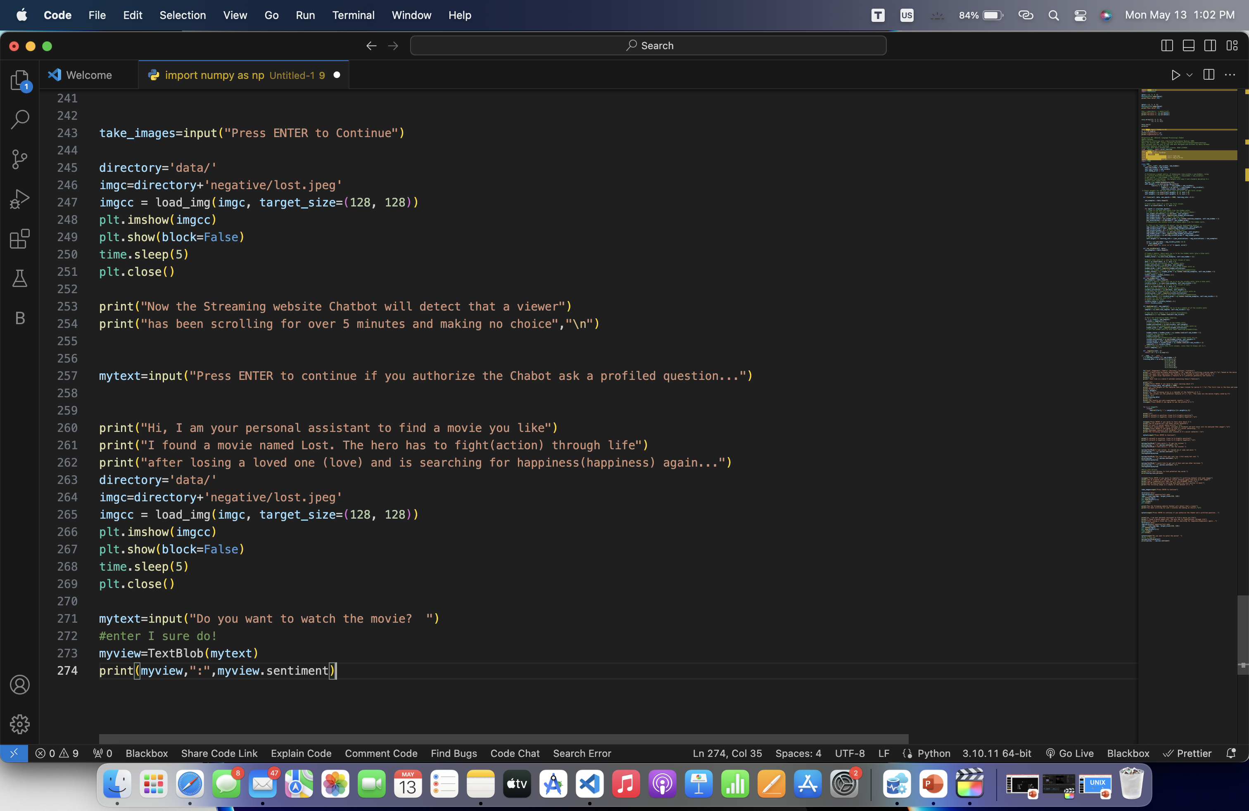

Slide 21
Thanks for your attention
1- chat.openai.com
2- youtube
3- Wikipedia.AI and ML
4- www.youtube/Apple

